Slide 1
Функциональная грамотность
в сфере созидания
собственного здоровья.
Марченкова Т.В.
2021год

Slide 2
«Человек только тогда сможет реализовать свой потенциал здоровья, когда он будет в состоянии управлять обстоятельствами от которых оно зависит».
Первая Международная конференция
по укреплению здоровья,
Канада, Оттава, ноябрь 1986 года.
«Здоровье – это не подарок, который человек получает один раз на всю жизнь, а результат сознательного поведения каждого человека и всех в обществе».
(П. Фосс, немецкий профессор)

Slide 3

Грамотность (осведомленность, компетентность)
отражает познавательные и социальные умения и навыки, определяющие мотивацию и способность людей получать доступ к информации, понимать и использовать ее так, чтобы это способствовало укреплению и поддержанию хорошего здоровья.

Slide 4

Функциональная грамотность, определяемая как способность личности на основе знаний, умений и навыков нормально функционировать в системе социальных отношений, максимально быстро адаптироваться в конкретной культурной среде.
Термин «функциональная грамотность» был введен в 1957 г. ЮНЕСКО наряду с понятиями «грамотность» и «минимальная грамотность».

Slide 5

Функционально грамотная личность – это личность, разбирающаяся в обществе и функционирующая в согласовании с социальными ценностями, ожиданиями и увлечениями.
Основные свойства функционально грамотной личности – это человек
независимый,
постигающий,
способный жить среди людей,
располагающий определёнными свойствами,
основными компетенциями:
изучать, находить, мыслить,
содействовать, приниматься за дело.

Slide 6
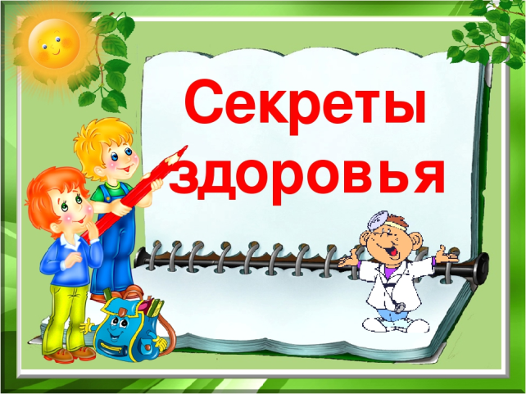
Формирование грамотности к собственному здоровью и здоровью других людей - важнейшая сфера. Этому необходимо не столько научить, обеспечить информацией, сколько решить воспитательную задачу сформировать отношение к здоровью как к ценности, мотивацию на заботу о нем, потребность в здоровом образе жизни.
Первостепенная роль в сохранении и формировании здоровья принадлежит самому человеку, его образу жизни, его ценностям, установкам, степени гармонизации его внутреннего мира и отношений с окружением.

Slide 7
Если принять уровень здоровья за 100%,то состояние здоровья зависит
на 10 % от деятельности системы здравоохранения,
на 20 % - от наследственных факторов,
на 20 % - от состояния окружающей среды.
50 % зависят от самого человека, от того образа жизни, который он ведет и от уровня его грамотности

Slide 8

Что может грамотность в вопросах здоровья?
сделать людей более устойчивыми к неблагоприятным факторам и активными в отношении улучшения личного здоровья
расширить возможности людей как пользователей медицинских услуг при принятии решений в отношении своего здоровья
обеспечить способность искать и оценивать необходимую информацию о здоровье:
понимать и выполнять инструкции по режиму лечения, приёму медикаментов
понимать ценность здорового образа
жизни и следовать ему для достижения
лучшего здоровья
знать как, где и когда получить доступ
к медицинской помощи в случае
необходимости.

Slide 9
Различные аспекты грамотности в области здоровья связаны между собой, поэтому недостаток знаний в одной сфере может быть компенсирован информацией из другой.
Текущий уровень грамотности позволяет человеку не только использовать уже имеющуюся у него новую информацию, но и адаптивно вести себя в новых ситуациях.

Slide 10
Функциональная грамотность в вопросах здоровья (ГВЗ) –
умение читать, обсуждать и понимать информацию, наличие навыка производить численные расчеты.
Это самый низкий уровень ГВЗ, но даже он является проблемой для материально благополучных общин, в которых имеется достаточно много людей, не умеющих понять информацию о здоровье.
В группах риска: пожилые люди, национальные меньшинства, низкоквалифицированные работники, жители, плохо владеющие государственным языком, малообеспеченные и другие.
Низкий уровень функциональной грамотности в вопросах здоровья приводит к частому использованию стационарной, скорой и неотложной помощи.

Slide 11

Критический уровень грамотности в вопросах здоровья
Умение контролировать широкий круг детерминантов здоровья, например, принять меры, если возникают барьеры для сохранения здоровья (формировать своё здоровое меню, преодолевать гиподинамию, бороться за здоровые условия труда, безопасную среду и т.д.).
Данный уровень ГВЗ позволяет людям критически анализировать информацию и использовать её для лучшего контроля событий и своей жизни в целом.
Люди с критическим уровнем грамотности могут защитить свое здоровье посредством
профилактики,
например, участвуя в скрининге болезней
и управляя любыми заболеваниями,
которые могут у них возникнуть.

Slide 12
«Если человек сам следит за своим здоровьем, то трудно найти врача, который знал бы лучше полезное для его здоровья, чем он сам».
Сократ
СПАСИБО
ЗА
ВНИМАНИЕ!

